Slide 1
智能芯片设计 第5章 智能芯片架构设计
华中科技大学 人工智能与自动化学院
多谱信息智能处理技术全国重点实验室

Slide 2
本章内容
5.1 时域与空域计算架构
5.2 Thinker智能芯片架构
5.3 DNPU智能芯片架构
5.4 A310智能芯片架构

Slide 3
5.3.1 非冯·诺依曼架构 5.3.2 DNPU的设计与能效优化 5.3.3 DNN硬件的异构架构 5.3.4 异构架构的设计：DNPU 5.3.5 异构架构的未来发展趋势
本节安排

Slide 4
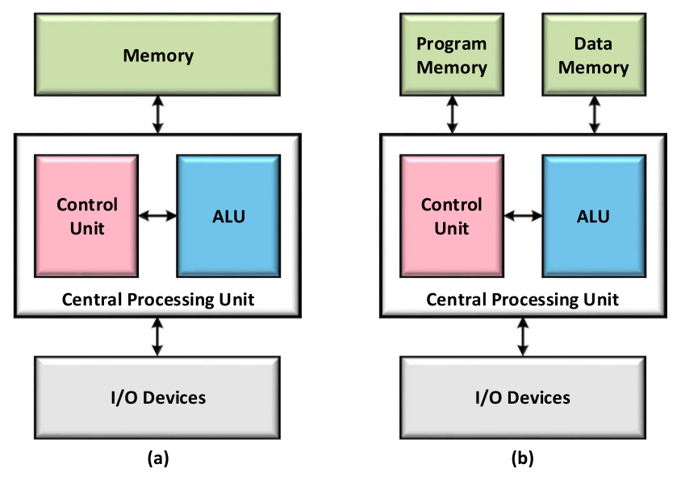
5.3.1 非冯·诺依曼架构
如何实现计算能力的指数增长？选择合适的计算架构至关重要。
冯·诺依曼架构
中央处理单元：包含一个算术逻辑单元（ALU）和一个程序控制单元；
存储器：存储数据和指令。
现代计算机发展所遵循的基本结构形式始终是冯·诺依曼架构。这种架构特点是“程序存储，共享数据，顺序执行”，需要CPU 从存储器取出指令和数据进行相应的计算。
(a)冯·诺依曼架构, (b)哈弗架构
Notes:
冯·诺依曼架构的处理器受控制流驱动，具有很强的功能灵活性或使用便利性，为计算机的通用性奠定了基础。

Slide 5
5.3.1 非冯·诺依曼架构
哈弗架构与冯·诺依曼架构
哈弗架构是一种将程序指令存储和数据存储分开的结构。由于数据存储器与程序存储器采用不同的总线，因而较大的提高了存储器的带宽，使其数字信号处理性能更加优越。
尽管哈弗架构有时会被归类为非冯·诺依曼架构，但实际上它应该只是冯·诺依曼架构的变种，因为程序存储的本质并未改变。此外，对于GPU来说，它能够通过多核心、单一指令多数据或多线程架构极大提升并行计算能力，但本质上仍然是冯·诺依曼架构。
(a)冯·诺依曼架构, (b)哈弗架构

Slide 6
5.3.1 非冯·诺依曼架构
冯·诺依曼架构的通用处理器在智能计算应用中遭遇以下问题
控制流驱动的时域计算架构，为完成核心的“执行”运算，需要大量的辅助性工作，如“取指”和“译码”等，极大地限制了处理的性能，浪费能耗。
存储与运算分离的计算架构下，处理器执行命令必须从外部存储单元读取数据，执行完成后还要写回数据，频繁数据交换导致大量功耗浪费在总线上。
冯·诺依曼架构的通用处理器采用固定位宽的运算单元设计，无法灵活高效地支持智能计算的多精度协同运算需求。
智能计算采用三维张量数据结构进行卷积计算，映射到冯·诺依曼机的一维线性存储器上，访存效率低。

Slide 7
5.3.1 非冯·诺依曼架构
1965年，Moore预测芯片的晶体管数量将每一两年翻一番，但目前摩尔定律正在终结。2010年的英特尔至强E5微处理器有23亿个晶体管，而2016年的至强E5有72亿个晶体管，与摩尔定律相差2.5倍。半导体技术仍然在继续演进，但比过去慢很多。
Robert Dennard在1974年发现，当晶体管变小时，功率密度是不变的。如果晶体管的线性尺寸缩小2倍，那就可以提供4倍的晶体管数量。如果电流和电压也都缩小2倍，那么功率就会下降4倍。Dennard Scaling在首次被观察到30年后就结束了，不是因为晶体管没有继续缩小，而是因为电流和电压无法在保证可靠的情况下不断下降。
Notes:
关于电压下降举例CPU超频

Slide 8
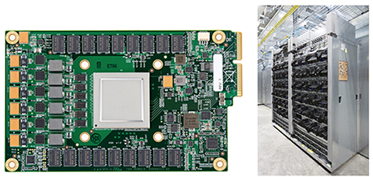
5.3.1 非冯·诺依曼架构
摩尔定律的终结和Dennard Scaling失效使人们意识到特定领域架构才是计算的未来。谷歌的张量处理单元(TPU)就是一个开创性的例子，TPU运行DNN的速度比同时代CPU和GPU要快15到30倍，能效比同类技术的CPU和GPU高30到80倍。
PCB板上的Google首款TPU和部署了TPU的数据中心
非冯·诺依曼架构
脱离冯·诺依曼原有计算模式，是一种有利于开发高度并行功能的新型计算架构，例如光子计算机、数据流计算机和量子计算机等。

Slide 9
5.3.1 非冯·诺依曼架构
深度神经网络在非冯·诺依曼架构上更容易获得高计算能效
固定的内存访问与计算模式
在DNN计算时，数据被装载到ALU中，然后多种算术运算就在ALU中执行（数据流ALU），期间不访问内存。
确定的数据重用性
在DNN中，每个数据都会被重用至少几十次到几千次，这些数据重用不依赖于概率，在运行时是确定的。
不同的参数实现不同功能
相同网络结构的情况下，采用不同的权重参数就可以实现不同的功能，因此在高度专用架构下也能实现多种的功能。

Slide 10
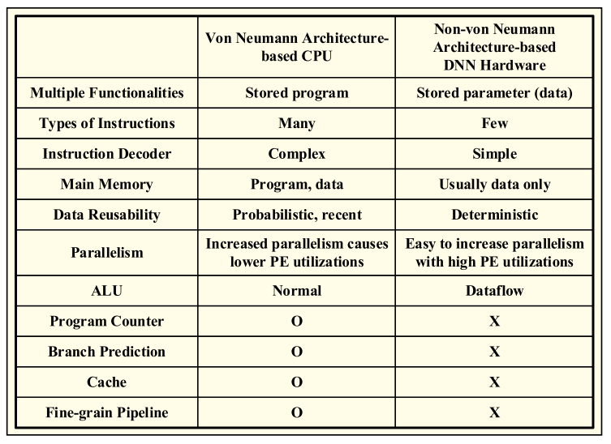
5.3.1 非冯·诺依曼架构
冯·诺依曼架构与非冯·诺依曼架构比较
不同程序实现不同功能；不同参数就可以实现不同功能
复杂指令；简单指令
复杂指令解码；简单指令解码
主存储器存储程序和数据；主存储器通常只存储数据
数据重用是随机的；数据访问的顺序和数据重用是确定的
增加并行计算节点数会降低处理单元利用率；容易通过增加并行计算节点数从而获得较高的处理单元利用率
常规算术逻辑单元；数据流算术逻辑单元

Slide 11
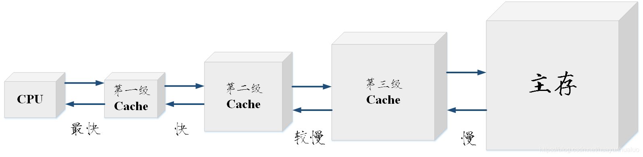
5.3.1 非冯·诺依曼架构
冯·诺依曼架构与非冯·诺依曼架构比较
影响冯·诺依曼架构处理器计算效率的核心因素是内存访问延时，现代CPU通常采用多级缓存（Cache）架构来应对该问题。
CPU的L1、L2和L3三级缓存是使用和CPU同样工艺制造的硅半导体，每一个bit都使用六个场效应管构成，成本高昂且非常占用CPU核心面积，故不能做成很大容量。
由于DNN计算数据的访问和重用都是事先确定好的，故DNN专用非冯·诺依曼架构处理器能根据需求准确的预装载数据，因此不需要多级缓存，同时片上缓冲器（Buffer）也能够减少内存访问。
Cache与Buffer的区别？
缓冲：缓解冲击，缓存：临时存储
Notes:
Cache用到的是局部性原理。根据统计学原理，当一个数据正在被访问时，那么下一次有很大可能会访问其周围的数据。为了运用局部性原理，系统使用更宽的互连结构来访问数据和指令。一次内存访问能存取一整块代码和数据，而不是单条指令和单条数据。
Buffer的核心作用是用来缓冲，缓和冲击。比如你每秒要写100次硬盘，对系统冲击很大，浪费了大量时间在处理开始写和结束写。用个buffer暂存起来，变成每10秒写一次硬盘，对系统的冲击就很小，写入效率高了，极大缓和了冲击。
Cache的核心作用是加快取用的速度。比如你一个很复杂的计算做完了，下次还要用结果，就把结果放手边一个好拿的地方存着，下次不用再访问主存。加快了数据取用的速度。简单来说就是buffer偏重于写，而cache偏重于读。

Slide 12
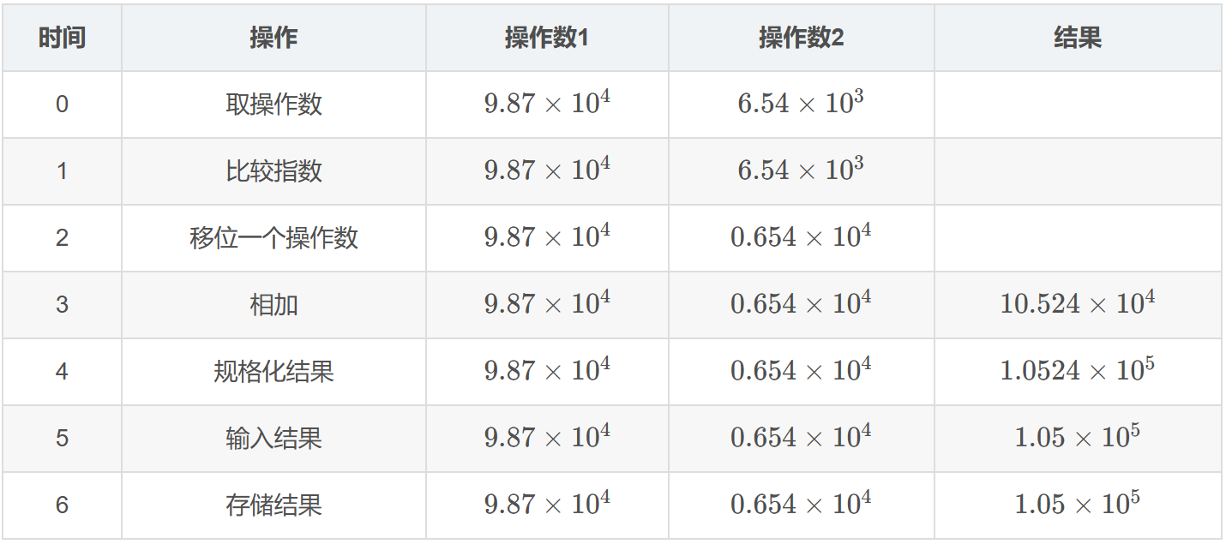
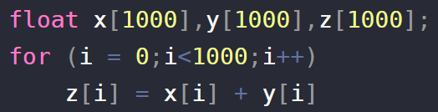
5.3.1 非冯·诺依曼架构
冯·诺依曼架构与非冯·诺依曼架构比较
CPU硬件为了提高性能，逐步发展出了细粒度流水线（相对于线程级并行）。
假设我们需要将9.87×10⁴和6.54×10³相加。步骤如下表所示，如果每个操作花费1ns，那么完成这个加法需要7ns。
对于右侧代码，这个for循环需要7000ns，如果将浮点数加法器分为7个独立的硬件或者功能单元。第一个单元为取数操作，第二个比较指数，依此类推，for循环的总时间变为1006ns。

Slide 13
5.3.1 非冯·诺依曼架构
冯·诺依曼架构与非冯·诺依曼架构比较
CPU的细粒度流水线通过硬件层面的并发来提高性能，却也带来一些缺点：
设计难度高，容易导致CPU高频低效；
优化难度大，可能几行代码的顺序变动就导致数倍的性能差异，这对编译器提出了更高的要求；
如果多次分支预测失败，会导致严重的性能损失。
分支预测器猜测条件表达式两路分支中哪一路最可能发生，然后推测执行这一路的指令，来避免流水线停顿造成的时间浪费。但如果后来发现分支预测错误，那么流水线中推测执行的那些中间结果全部放弃，重新获取正确的分支路线上的指令开始执行，这就带来了十几个时钟周期的延迟。
Notes:
提升流水线深度，必须要和提升CPU主频同时进行。因为在单个Pipeline Stage能够执行的功能变简单了，也就意味着单个时钟周期内能够完成的事情变少了。所以，只有提升时钟周期，CPU在指令的响应时间这个指标上才能保持和原来相同的性能。

Slide 14
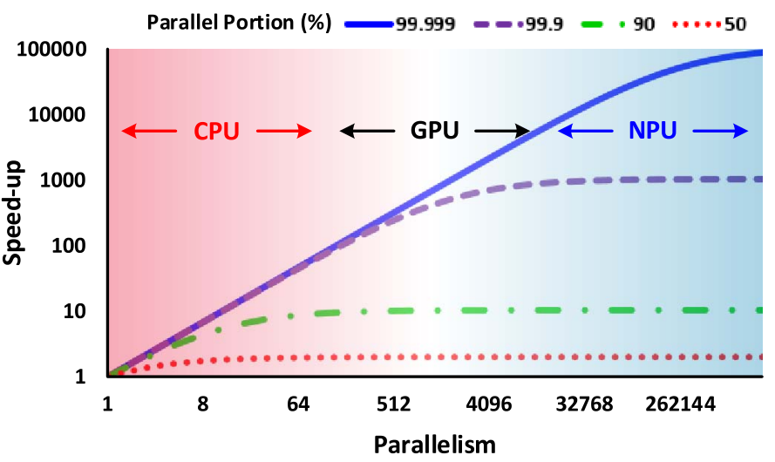
5.3.1 非冯·诺依曼架构
冯·诺依曼架构与非冯·诺依曼架构比较
DNN专用非冯·诺依曼架构通过并行计算能大幅提升性能。可以利用阿姆达尔定律对并行效率进行量化分析。
阿姆达尔公式：S=1/(1-a+a/n)，其中S表示加速比，a表示代码中并行计算的比例，n表示并行计算的处理单元数。
举例：早上起床你需要用0.5小时吃饭，0.5小时做家务，家务可以并行，所以a=0.5；如果只有你一个人做，n=1，那么S=1，如果你妈和你一起做家务，n=2，那么S≈1.33，效率会提升1.33倍。
Notes:
从图中可以看出，在程序并行执行部分占比等于90%时，并行处理单元到了64个以后三种处理器的加速比基本不再增大，对于CPU来说增加并行处理单元数并不能显著提升CPU处理不同并行占比程序的性能。而GPU提供了多核并行计算的根底结构，且核心处理单元数十分多，能够很好的支撑并行计算。而对于DNN专用非冯诺依曼架构，程序并行部分几乎可以达到100%，所以增加并行处理单元，NPU加速比仍能继续上升。

Slide 15
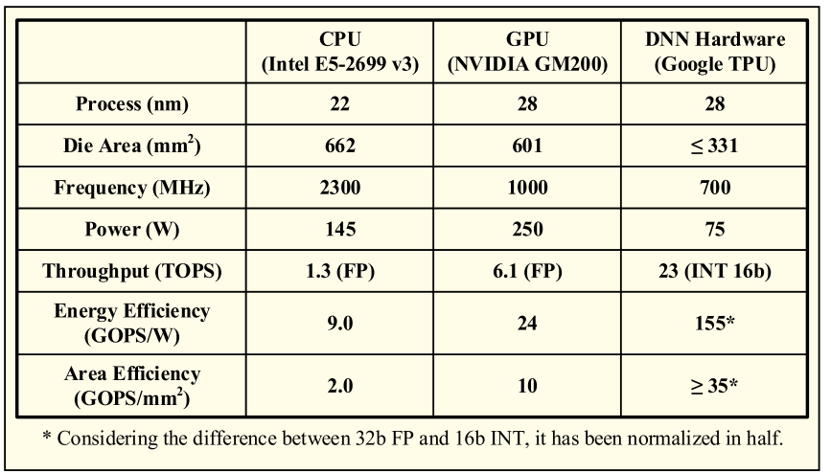
5.3.1 非冯·诺依曼架构
冯·诺依曼架构与非冯·诺依曼架构比较
Intel CPU、NVIDIA GPU和Google TPU性能比较
在和Intel E5-2699 V3相似制程工艺的情况下，TPU的能效和面积效率是Intel E5-2699 V3的16倍多，是NVIDIA GM200的3.5倍。

Slide 16
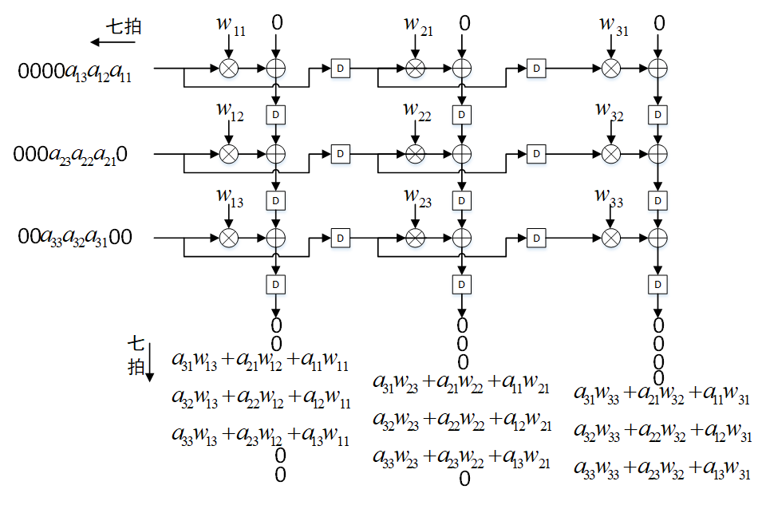
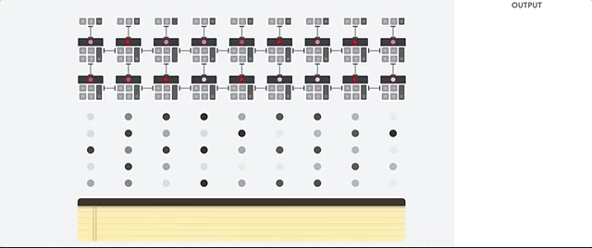
5.3.1 非冯·诺依曼架构
TPU的核心运算单元——脉动阵列
DNN计算中最频繁的是卷积运算，本质上即矩阵相乘。下面左图展示7个时钟周期脉冲阵列完成两个3X3矩阵相乘的运算。
典型数据流处理架构
Notes:
先将权重矩阵W的每个值取出存放在运算单元，作为一个乘数，再将输入矩阵A特殊排列，“流动”地广播到各个运算单元，作为另一个乘数，矩阵流动完成，就可以得到输出矩阵。

Slide 17
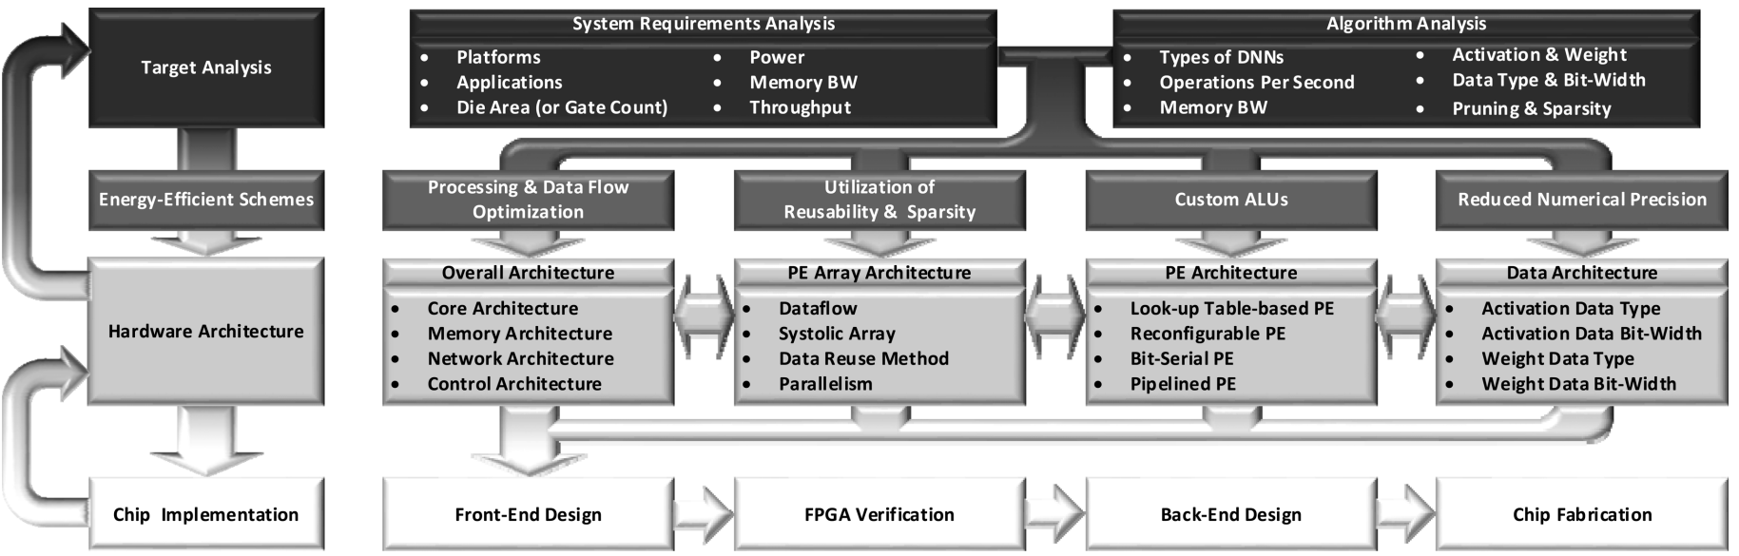
5.3.2 DNPU的设计与能效优化
深度神经处理单元（DNPU）设计
从专用集成电路设计的角度来分析DNPU
1
2
3
4

Slide 18
5.3.2 DNPU的设计与能效优化
深度神经处理单元（DNPU）设计
1.目标分析
在芯片设计之前，最重要的是明确目标，在分析系统需求的过程中还要充分分析网络算法，只有这样才能保证后续能效方法的正确性。
需求分析
平台、功耗、应用、内存带宽、芯片面积、吞吐量。
算法分析
DNN种类、激活函数和权重、每秒操作数、数据类型及位宽、内存带宽、剪枝及稀疏性。

Slide 19
5.3.2 DNPU的设计与能效优化
深度神经处理单元（DNPU）设计
2.能效方法
能效方法是DNPU比CPU和GPU更高效的根本原因。在能效方法设计中，过程和数据流优化与总体架构设计密切相关，数据重用性和稀疏性的利用与处理单元阵列（PE Array）架构设计相关。此外，定制ALU有助于实现高效的处理单元(PE)结构。降低数值精度在数据架构设计中也扮演重要角色。

Slide 20
5.3.2 DNPU的设计与能效优化
深度神经处理单元（DNPU）设计
3.硬件架构
硬件架构设计包括全局架构、PE阵列架构、PE架构以及数据架构。
全局架构：能看到核心、内存、网络和控制的完整视图；最重要的是该如何给缓冲器和PE分配芯片面积。
PE阵列架构：数据的重用和并行度以及PE的利用率需要重点考虑。
PE架构：优化PE所占芯片面积与功耗至关重要；在确定PE结构之前，需要先确定数据架构。
数据架构：降低数据位宽能够降低PE所占芯片面积和功耗，但位宽过低可能会导致DNN的准确性得不到保证。
Notes:
PE越多，每个周期的计算量越大，但是如果没有足够的片上缓冲器给PE提供数据，那么PE的利用率会降低。片上缓冲器的数量与片上存储带宽密切相关，片上缓冲器越大，那么所需要的存储带宽就可以降低，因为更多的数据可以被存储在片上以备后续的重用。
在PE阵列中增加PE数量能够增加每个周期的运算量，但是对于不同种类的DNN，只有分配给PE阵列的并发数得到保证时，PE的利用率才能较高。

Slide 21
5.3.2 DNPU的设计与能效优化
深度神经处理单元（DNPU）设计
4.芯片实现
在芯片实现阶段，前端设计是将硬件架构表示为寄存器传输级别的代码并将其综合成门级的过程，后端设计是放置门和门之间布线的过程。在设计过程中，验证非常重要，应该在每个阶段都实施。FPGA验证在某些情况下可能被省略，但为了验证设计在实际中的应用情况，是很有必要的。

Slide 22
5.3.2 DNPU的设计与能效优化
能效优化
在计算准确度相同的情况下，DNN的参数和计算量越少，能效越高。目前有许多方法围绕这一点来提升DNN算法性能。这里只讨论直接影响硬件架构的能效优化方法，对于DNPU来说，减少外部主存储器访问能耗（占比最多）至关重要。减少外部存储器访问有以下方法：
降低数值精度；
计算流程和数据流优化；
数据重用；
降低数据稀疏度；
定制ALU。
Notes:
1.神经网络具有基本的容错能力，所以适当降低数据精度不会影响计算结果的准确性。
2.即使执行相同的操作，如果计算或数据流顺序不同，访问存储器的顺序也会改变，有可能会导致不同的外部存储器访问量。因此需要我们去优化计算流程和数据流。
3.在DNN中，单个神经元是与多个相邻神经元相连的，部分连接会共享权重参数。这意味着每个数据都会被重复用于多次计算，有效利用这一点可以显著提高DNPU的计算效率。
4.数据的稀疏性表明了数据中零元素的多少，如果零元素参与的计算省略，那么也可以提升DNPU计算效率。
5.定制的ALU可以采用浮点定点混合模式，也可以根据需求配置不同数据位宽，或者增加查找表等。

Slide 23
5.3.3 DNN硬件的异构架构
为什么要用异构架构?
从任务需求的角度
DNN(CNN\MLP\RNN)网络结构及运算具有网络异质性
异构架构由不同类型的处理器单元组成，每个处理器单元都针对不同类型的任务进行优化
从功耗效率、产品生命周期的角度
与传统的通用计算芯片相比，异构架构具有高性能、低功耗等显著优点
异构架构也可以依赖通用计算单元加以支持，不至于很快被淘汰，有利于延长芯片的生命周期
异构架构更适用于移动的低功耗嵌入式产品
Notes:
接下来，我们来讲DNN硬件的异构架构。首先，我们为什么要用异构架构呢？
1. 从任务需求的角度来说，智能芯片使用异构架构的原因是因为它可以更好地满足处理复杂任务的需求。异构架构由不同类型的处理器单元组成，每个处理器单元都针对不同类型的任务进行了优化。举例来说，某些处理器单元可能专门用于处理计算密集型任务，而其他处理器单元则更适合处理数据密集型任务。将不同类型的处理器单元组合在一起可以更有效地处理多种类型的任务，从而提高智能芯片的性能和效率。
2. 从能效、功耗的角度来说，使用异构架构还可以降低功耗和延迟。例如，在某些情况下，特定类型的任务可以被某些处理器单元更快地处理，从而更快地完成任务并降低总体功耗。异构架构还更好地支持深度学习和其他人工智能应用程序，因为这些应用程序需要同时处理多种类型的任务，包括计算密集型和数据密集型任务。从产品生命周期的角度来说，异构架构也可以依赖通用计算单元加以支持，不至于很快被淘汰，有利于延长芯片的生命周期。

Slide 24
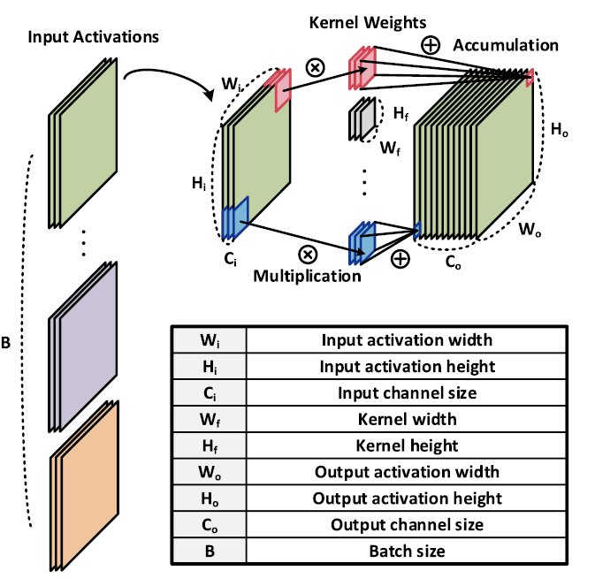
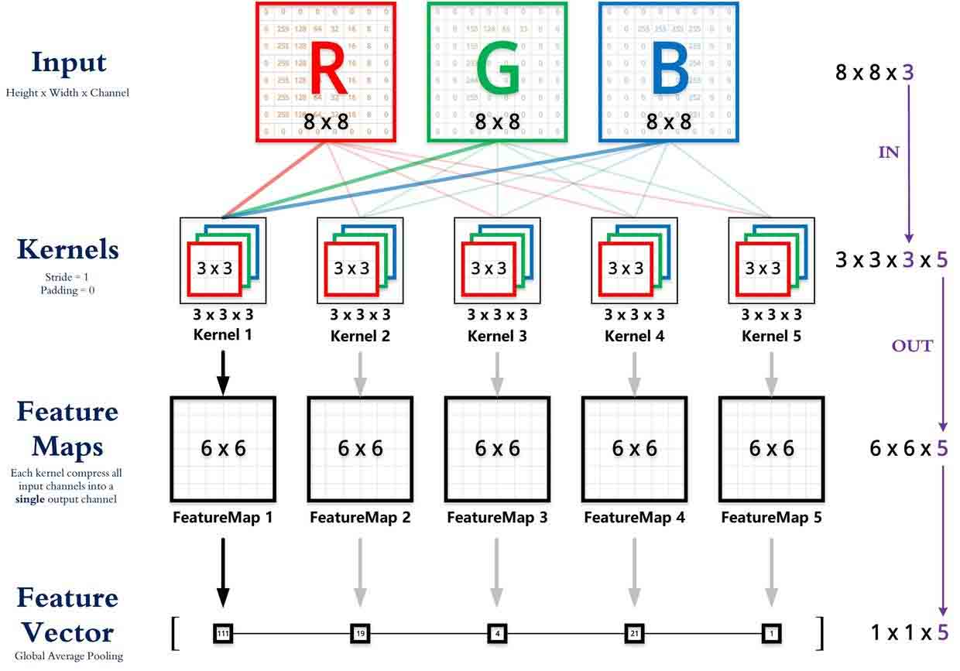

5.3.3 DNN硬件的异构架构
DNN运算过程中的复用性
CNNs 激活复用数：卷积核宽度$×$卷积核高度$×$ 输出的通道数
权重复用数：输出层宽度$×$输出层高度$×$批尺寸
Notes:
在我们学习DNN异构硬件架构之前，先来回顾一下数据、权重的可复用性
复用性主要是指：激活复用和权重复用
激活复用数：单个输入数据调用的次数
权重复用数：单个权重参数调用的次数
对于CNN而言，在卷积运算中，每个输入矩阵上的单个数据的复用次数，在卷积过程中，会和每个卷积核中的元素都做一次乘法。所以，激活复用数=卷积核宽度$×$卷积核高度$×$ 输出的通道数
在卷积过程中，卷积核的权重矩阵会在每批输入数据上反复调用。所以，权重复用数=输出层宽度 $×$输出层高度 $×$ 批尺寸

Slide 25
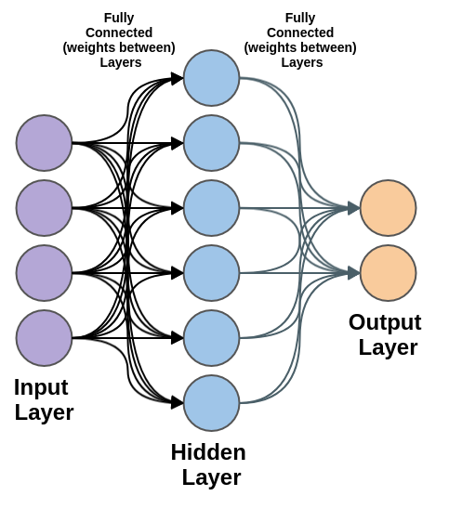
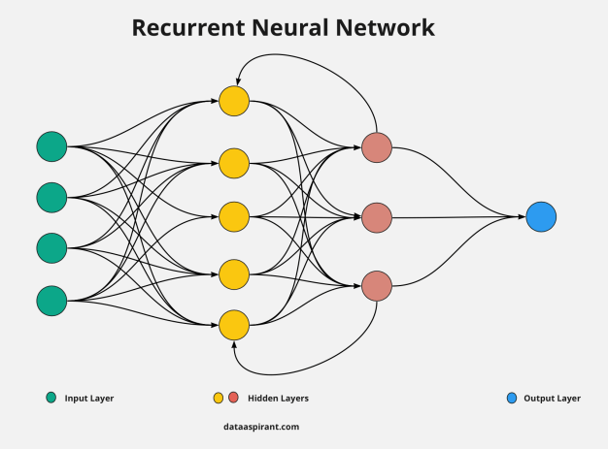
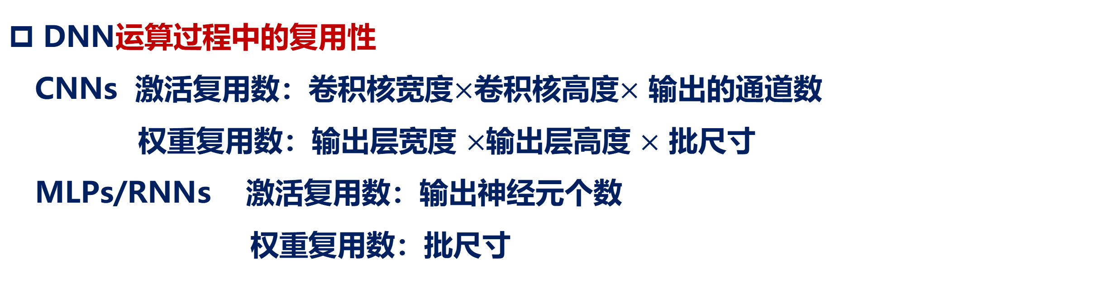
5.3.3 DNN硬件的异构架构
DNN运算过程中的复用性
CNNs 激活复用数：卷积核宽度$×$卷积核高度$×$ 输出的通道数
权重复用数：输出层宽度 $×$输出层高度 $×$ 批尺寸
MLPs/RNNs 激活复用数：输出神经元个数
权重复用数：批尺寸
Notes:
【讲稿】
对于MLP和RNN而言， 每层的神经元输出都会跟上一次激活进行操作，所以激活复用次数即是输出神经元的个数。而权重在一次推理过程中则是使用一次，因此权重复用数等于批尺寸。

Slide 26
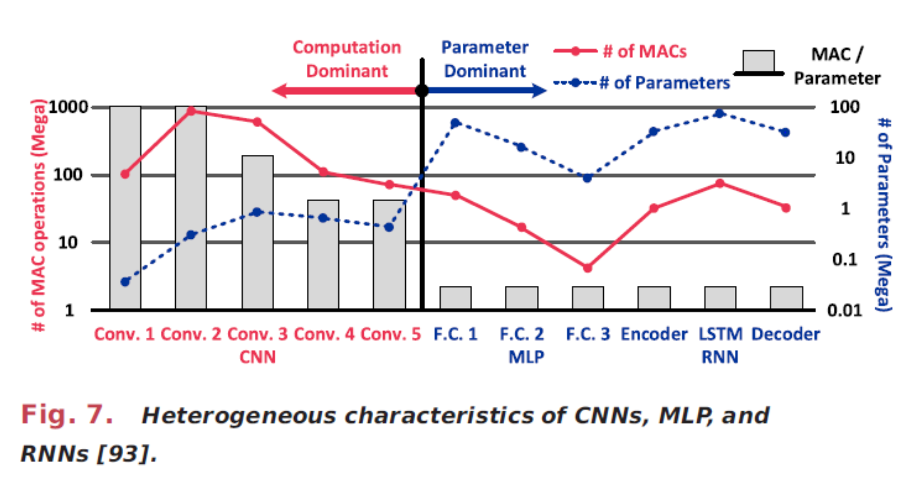
5.3.3 DNN硬件的异构架构
DNN的异质特性
CNNs 需要进行大量的乘积累加运算，运算中则需要相对较少的参数访存操作
MLPs/RNNs 进行相对较少的乘积累加运算，但有大量的参数访存操作
CNN/MLP/RNN的异质特性
Notes:
【讲稿】
下面这张图给出了CNN和MLP/RNN在 乘加运算量（# of MAC）和参数访存操作量（# of Parameter）的差异
如图所示，CNN的MAC运算量远大于参数访存操作量，MLP/RNN则相反，他们的参数访存操作量远大于MAC运算量。
因此异构架构能够很好的支持三类DNN在推理运算过程中的异质性。

Slide 27
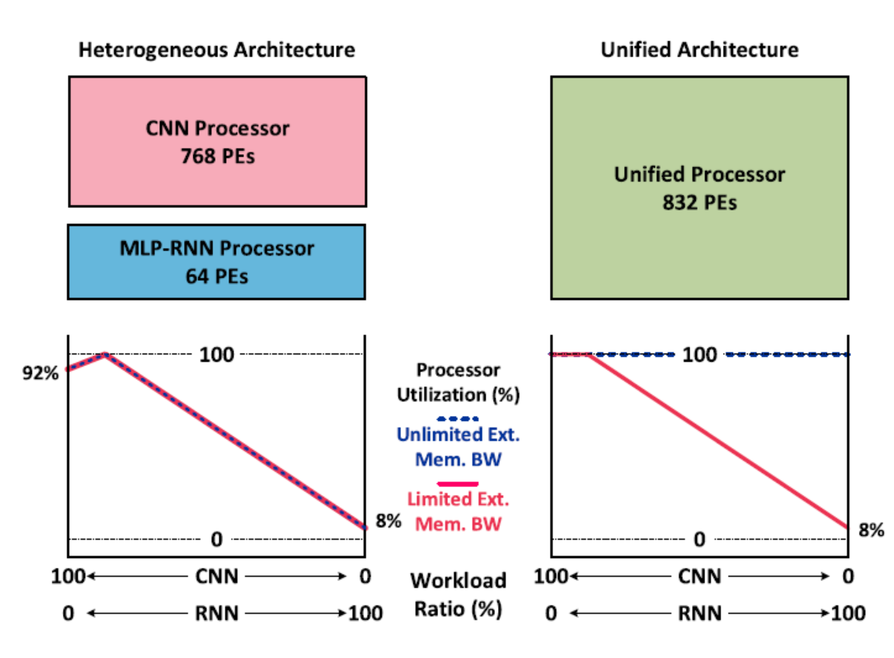
5.3.3 DNN硬件的异构架构
芯片面积效率问题
纵坐标：处理器的利用率
横坐标：CNN/RNN 任务比重
在没有外部访存限制时，通用架构处理器的利用率始终为100%
在有外部访存限制时，通用架构的处理器利用率和异构架构的利用率相当，仅在全部进行CNN运算时有微小差异，因为64个MLP专用计算单元不能参与CNN任务计算
异构架构/统一架构下的处理器利用率对比图
Notes:
处理器的芯片面积效率和计算能效同样重要，因为它会直接影响芯片造价。虽然说异构架构比通用架构的计算能效更高，但在考虑芯片面积效率的情况下，通用架构是更好的选择。
如果结合我们前面分析CNN与MLP/RNN在计算过程中其计算和存储的支配地位不同的特点，DNN异构架构可以对芯片面积效率的问题进行优化。我们来分析一下左边这张图。
在没有外部访存限制时，通用架构处理器的利用率始终为100%，而异构架构处理器的利用率会随着RNN任务占比增加而下降。
在有外部访存限制时，随着RNN任务占比增加，通用架构处理器中大部分计算单元都处在等待数据的状态，所以利用率也会逐渐下降，与异构架构基本一致。仅在全部进行CNN运算时有微小差异，因为64个MLP专用计算单元不能参与CNN任务计算。

Slide 28
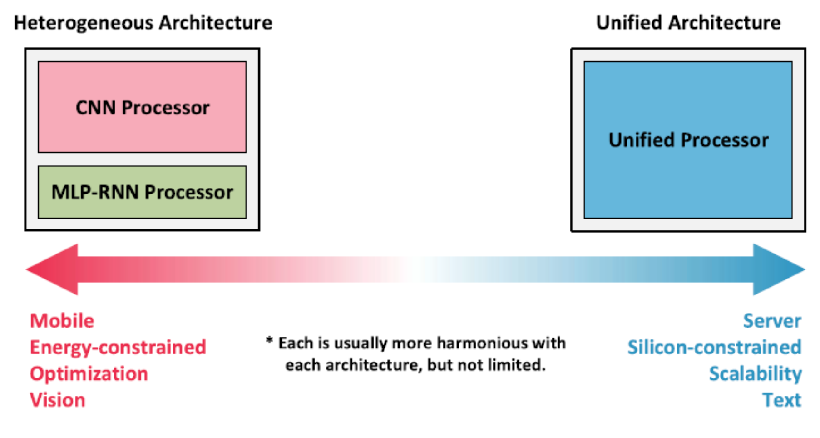
5.3.3 DNN硬件的异构架构
DNN异构架构特点
异构架构具有更高的能效
当外存储器带宽受限时，两种架构的面积效率相近
相比服务器，DNN异构架构更适用于移动平台
大多数移动平台，如无人机、机器人、手机和智能眼镜，都使用来自摄像头的视觉信息作为各种应用的来源，所以更多的是利用CNN进行计算。
而在服务器中，RNN在执行语音识别和翻译任务时，异构架构原本为CNN分配的大量计算单元经常被闲置。
异构架构/统一架构的利用率对比
Notes:
DNN专用异构硬件架构有如下特点： 1）异构架构具有更高的能效；2）当外存储器带宽受限时，两种架构的面积效率相近
此外，相比服务器，异构架构更适用于移动平台、或轻量化的平台（端侧设备）
大多数移动平台，如无人机、机器人、手机和智能眼镜，都使用来自摄像头的视觉信息作为各种应用的来源，所以更多的是利用CNN进行计算。因为异构架构通常会设置大比例的CNN计算单元，所以计算效率还是很高的。而在服务器的情况下，在计算许多使用RNN的语音识别和翻译任务时，异构架构原本为CNN分配的大量计算单元经常被闲置。

Slide 29
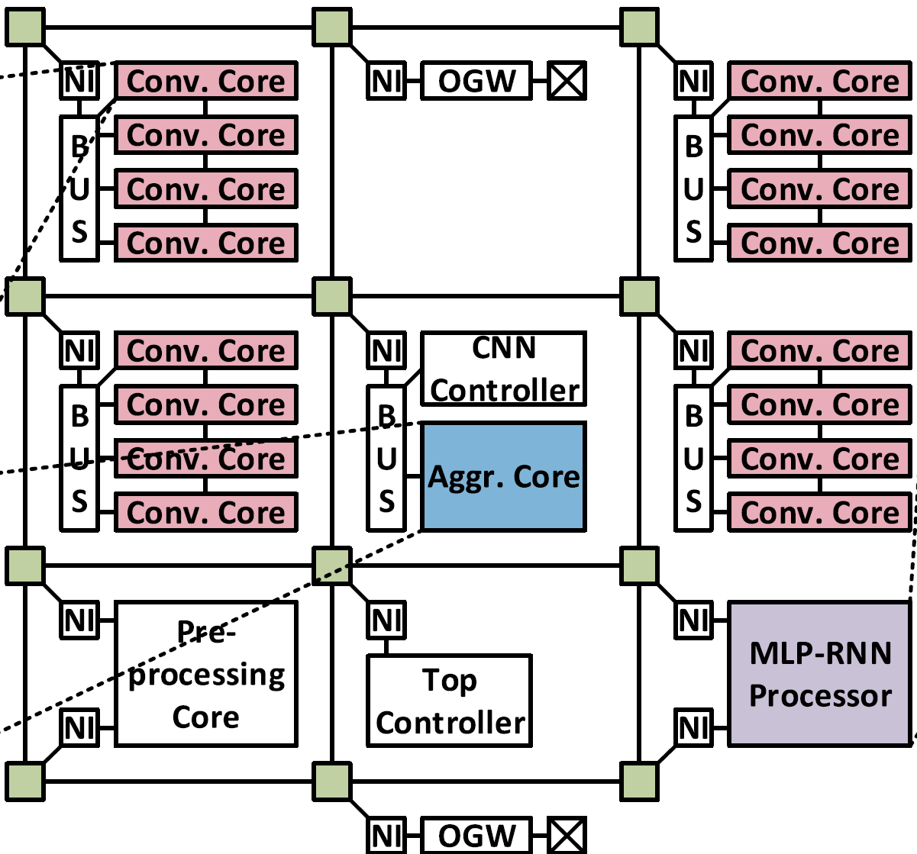
5.3.4 异构架构的设计：DNPU
处理器整体架构：整体架构
CNN处理器
CNN处理器的设计目标是最大化地挖掘卷积运算的复用性，足够多的处理单元(PE)来进行乘累加运算(MAC)
MLP-RNN处理器
MLP-RNN需要较少的处理单元(PE)，需要优化对权重参数的片外访存
预处理内核 & 顶层控制器
控制CNN处理器和MLP-RNN处理器
D. Shin, H-J Yoo. The Heterogeneous Deep Neural Network Processor With a Non-von Neumann Architecture, Proceedings of IEEE, 2020 108(8): 1245-1260
Notes:
KAIST（韩国科学技术院，电子工程-半导体系统实验室）
左边这幅图就是DNPU的异构架构，该架构中包含了：
CNN处理器，CNN处理器的设计旨在最大化挖掘卷积运算的复用性，且有足够多的处理单元(PE)来实现累加运算(MAC)
MLP-RNN处理器，MLP-RNN则需要较少的处理单元(PE)，因此我们更关注如何优化减少对权重参数的片外访存。
还有预处理内核&顶层控制器，用于控制CNN处理器和MLP-RNN处理器的运算和数据读写。
NI: Network Interface
OGW: Off-chip Gateway

Slide 30
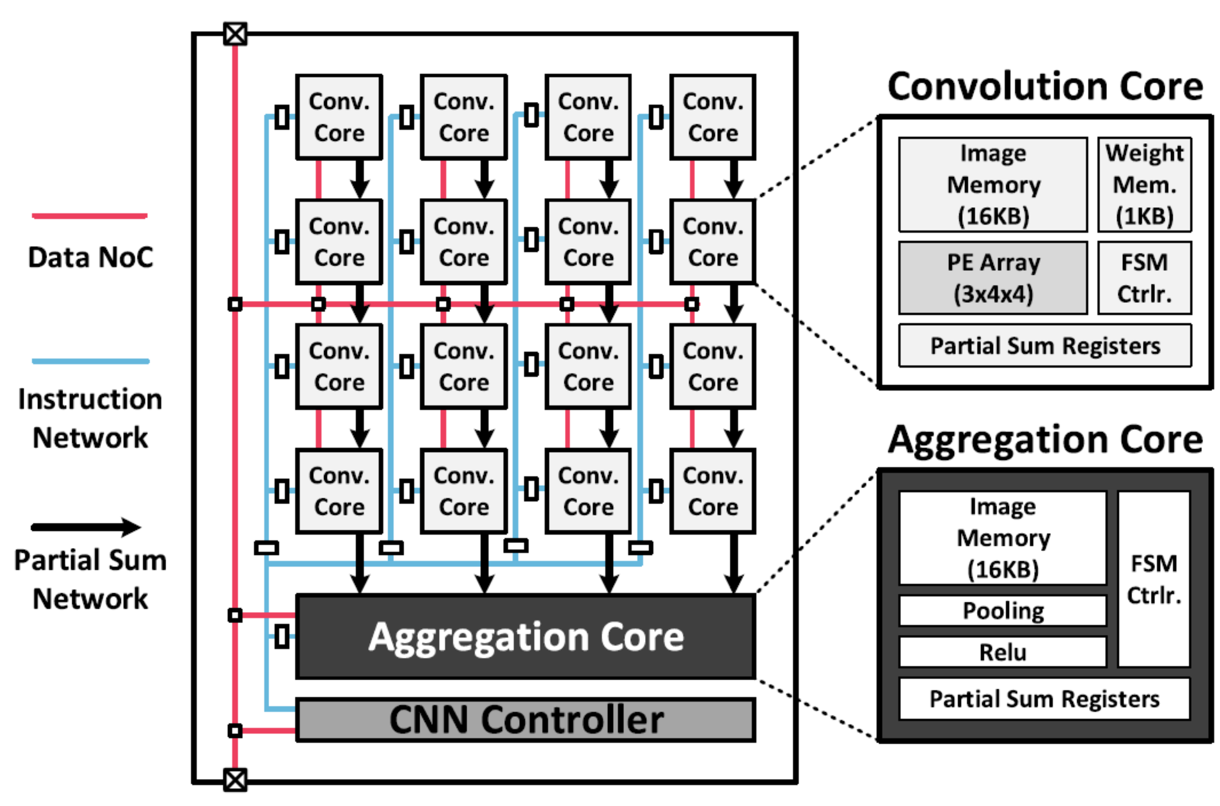

5.3.4 异构架构的设计：DNPU
处理器整体架构：CNN处理器
CNN处理器：4个卷积簇
16(4$×$4)个卷积内核
Notes:
【讲稿】
CNN处理器占用的面积比较大，这是因为它需要更多的计算单元来支持卷积运算。左图是芯片上所处位置的分布图。可见，CNN处理器包含4个卷积簇，1个聚合内核，每个卷积簇包含4个卷积内核，若按照数据流的连接方式排列，则如右图所示。
有限状态机控制器FSM Ctrlr用来实现复杂的控制指令

Slide 31
5.3.4 异构架构的设计：DNPU
处理器整体架构：CNN处理器
卷积内核：
16 KB的图像内存
1 KB的权重内存
3*4*4的PE阵列
有限状态机控制器
累和寄存器
聚合内核：
16 KB的图像内存
累和寄存器
池化模块
激活模块
有限状态机控制器
Notes:
【讲稿】
具体地，每个卷积内核又包含16 KB的图像内存、1 KB的权重内存、3*4*4的PE阵列、有限状态机控制器、累和寄存器
【按】
聚合内核：包含16 KB的图像内存、累积寄存器、池化模块、激活模块、有限状态机控制器
激活位宽（4-比特\8-比特\16-比特整数）

Slide 32
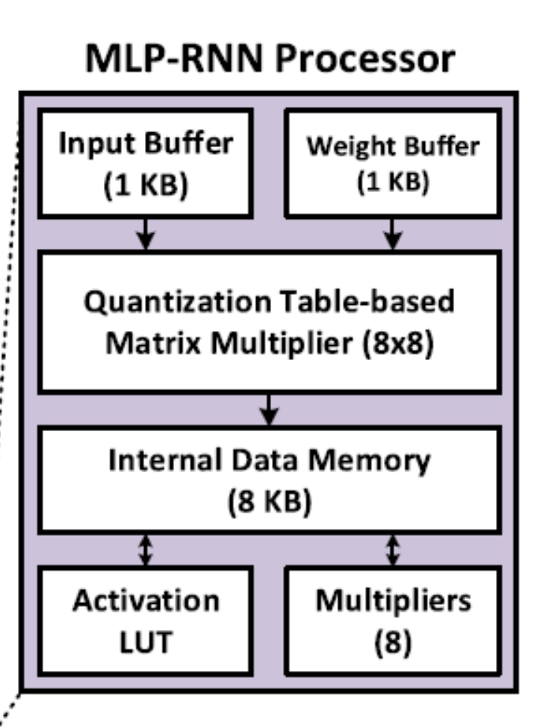
5.3.4 异构架构的设计：DNPU
处理器整体架构：MPL-RNN处理器
MLP-RNN处理器
1KB的输入缓冲区
1KB的权重缓冲区
8*8的基于表量化的矩阵乘法器
内部数据内存
激活模块
8位的乘法器
Notes:
与CNN处理器相比，MLP-RNN处理器则在芯片上占据的位置小很多。这是因为MLP-RNN网络相比CNN网络在推理时，运算量小很多。
在一个MLP-RNN处理器中，包含：1 KB的输入缓冲区、1KB的权重缓冲区、8*8的基于表量化的矩阵乘法器、内部数据内存、激活模块、8位的乘法器
那这些模块具体是如何连接来进行推理时的计算呢？

Slide 33
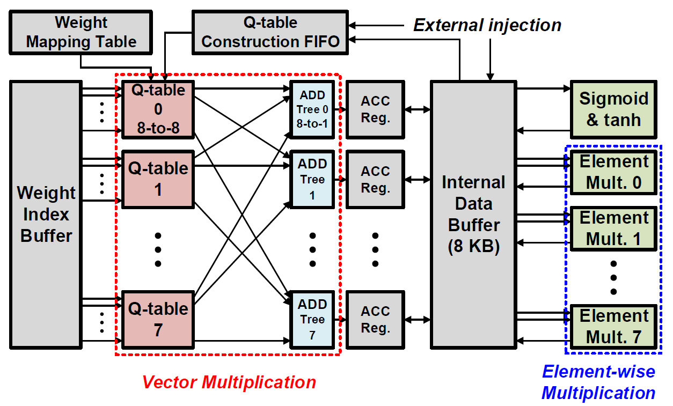
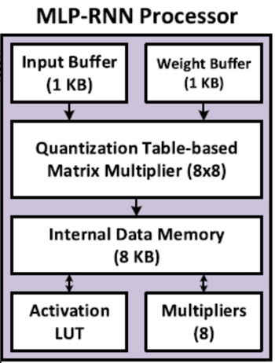
5.3.4 异构架构的设计：DNPU
处理器整体架构：MLP-RNN处理器
Q表 （8个）
加法树（8个）
累加寄存器（3个）
标量乘法器（8个）
激活单元（1个）
权重索引缓存模块
内部数据缓存模块
权重映射表
Q表结构的FIFO
MLP-RNN 处理器架构
Notes:
【讲稿】
左图是MLP-RNN处理器数据流的连接方式。可见，该处理器结构包含8个Q表、8个加法树、3个累加寄存器、8个标量乘法器、1个激活单元、1个权重索引缓存模块，1个内部数据缓存模块，1个权重映射表和一个Q表结构的FIFO。
接下来，我们来看一下这个处理架构是如何来处理MLP和RNN网络的。（翻页）

Slide 34
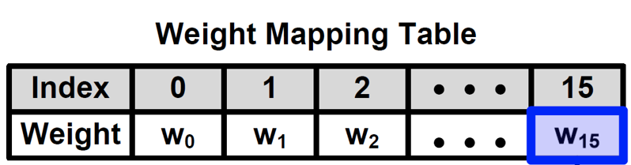
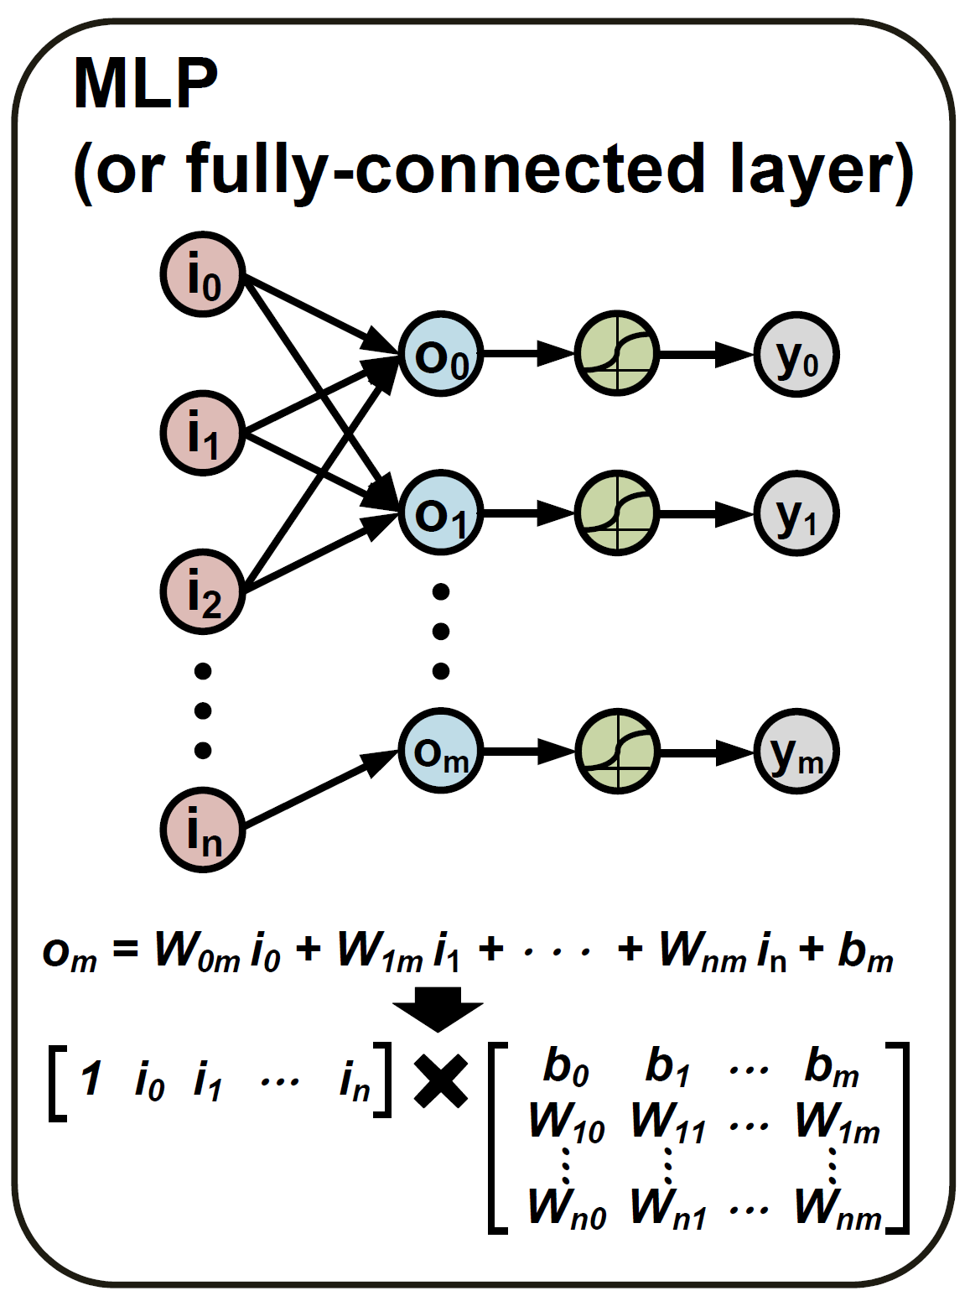
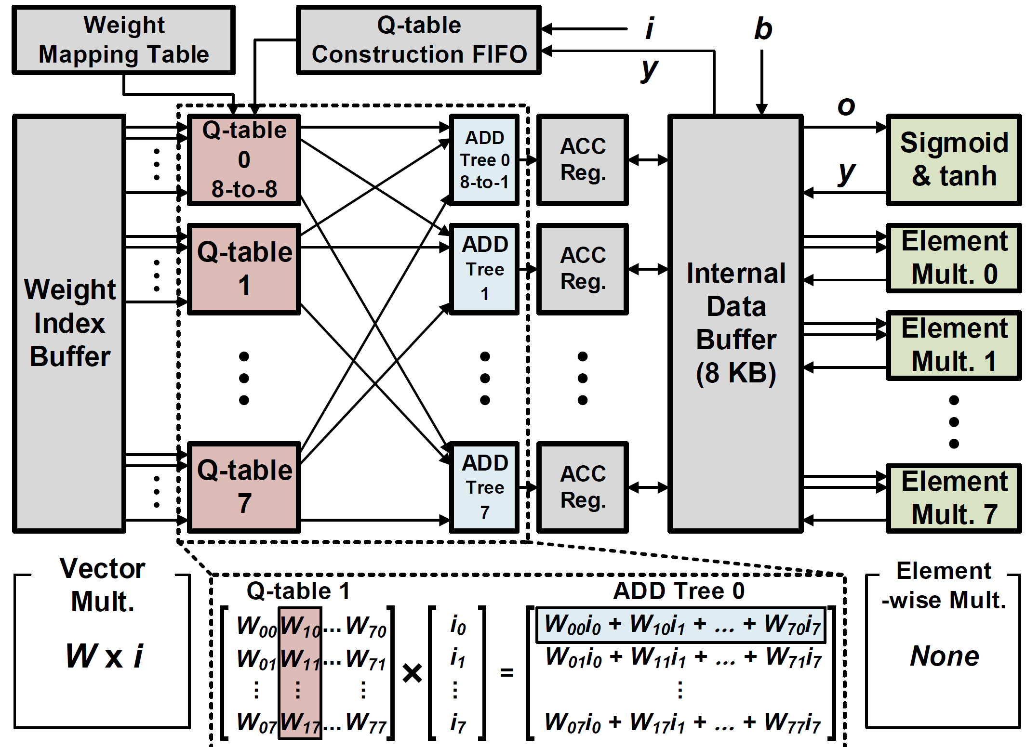
5.3.4 异构架构的设计：DNPU
MLP-RNN 处理器
Notes:
【讲稿】
左图是MLP网络计算的规则，第m$个$神经元的输出如图中所示，等于$W_{om}i_{o}+⋯+W_{nm}i_{n}+b_{m}$，该运算可以写成一个行向量与一个矩阵相乘。
Q-table运算所有权重与输入向量的乘积，并根据权重索引提取相应的值，作为加法树的输入。
加法树计算完后，结果输入到累加寄存器，然后进入MLP/RNN处理器的数据缓存模块，再进行sigmoid/tanh激活。激活后的结果经由内部数据缓存，存入Q-table Construction FIFO，作为下一层网络的输入。
在MLP的网络推理计算中，主要使用向量乘法器，不用到标量乘法器

Slide 35
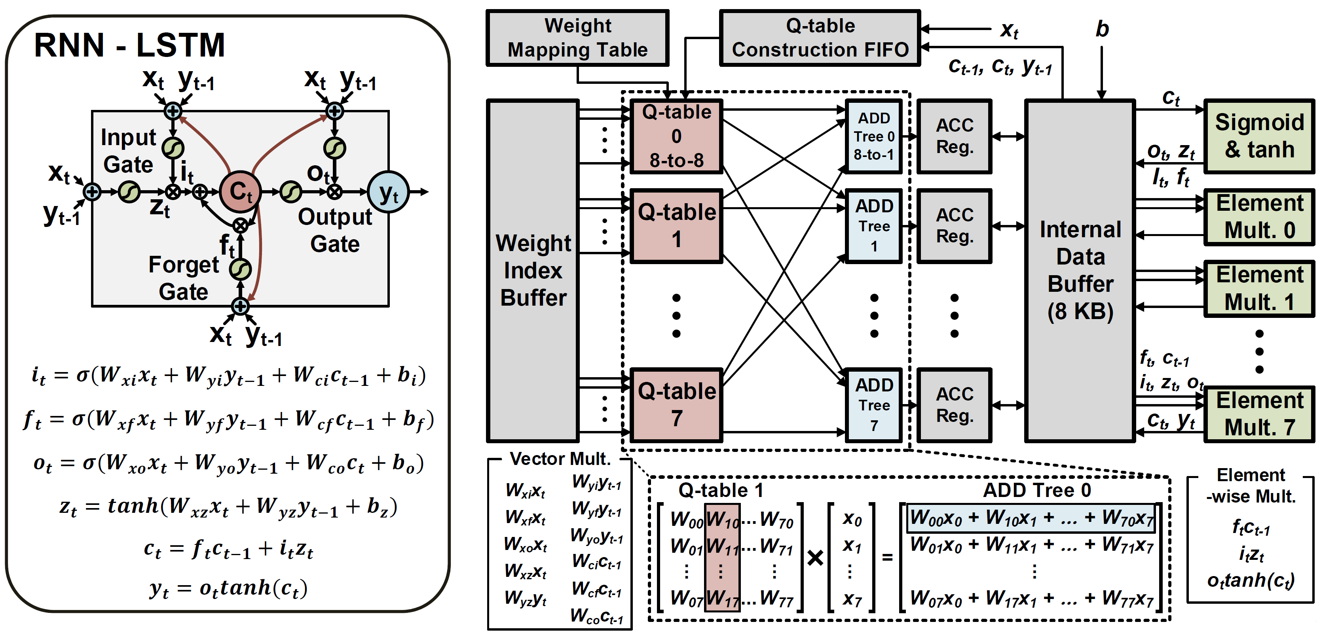
5.3.4 异构架构的设计：DNPU
MLP-RNN 处理器
Notes:
【讲稿】
左图是一个RNN-LSTM网络的结构与运算公式，公式中有向量矩阵乘法，也有标量的乘法。执行过程与MLP过程类似。

Slide 36
5.3.4 异构架构的设计：DNPU
如何提升能效
针对CNN的思路：减少激励数据的数据量
自调节分层动态定点法 （self-tuning layer-by-layer dynamic fixed point）
减少激励数据的比特宽度-> 同时保持高精度
针对MLPs/RNNs的思路：减少权重数据的数据量
采用量化的权重参数 （quantized weight parameters）
Notes:
【讲稿】
为了提高芯片的能效，对CNN而言，则应该减少激励数据的数据量。
对MLP和RNN而言，则应该减少权重参数。
相应的DNPU里面提出了两种方法，一种是自调节分层动态定点法；另一种是采用量化的权重参数。

Slide 37
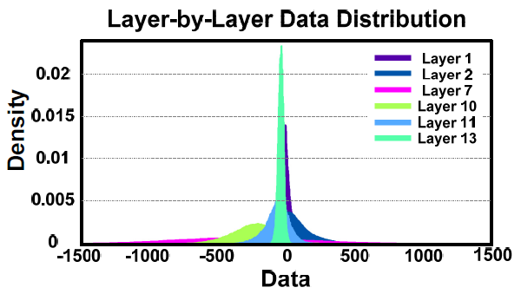
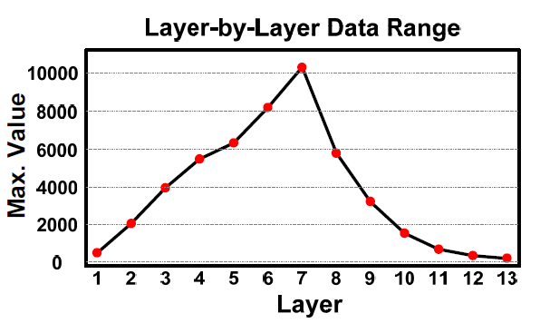
5.3.4 异构架构的设计：DNPU
提升能效
网络中每层的数据分布
采用浮点数据表示：表示范围广，但是浮点数据运算代价高
采用定点数据表示：定点数据运算代价低，但是表示范围窄
Notes:
【讲稿】
在CNN网络中，每层数据的分布如图所示，可见网络中，中间层的数据范围分布得比较开，靠前的层和靠后的层的数据范围比较集中。因此可以充分利用该特点，分层进行数据量化。
采用浮点数据表述：表述范围广，但是浮点数据运算的代价高
采用定点数据表述：定点数据运算代价低，但是表述范围窄

Slide 38
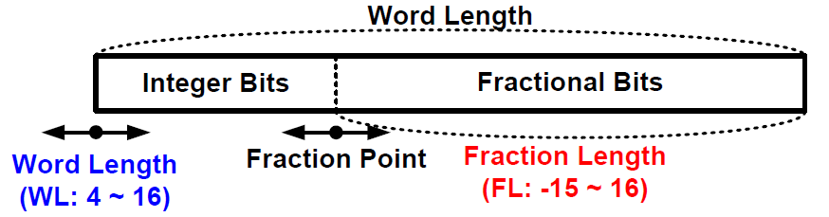
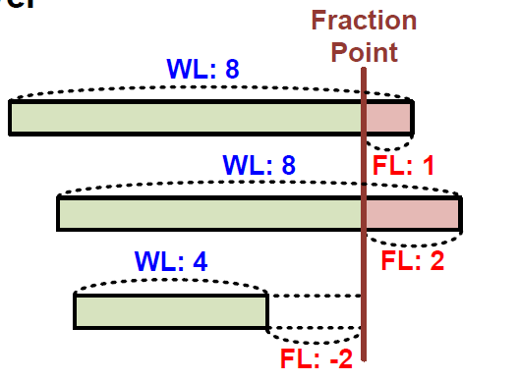
5.3.4 异构架构的设计：DNPU
Layer-by-Layer Dynamic Fixed-point
字长 = 整数字长 + 小数字长
不同层可以有不同的整数字长和小数字长：层间运算具有浮点运算的特性
同一层中的整数字长和小数字长保持一致：层内具有定点运算的特性
例子
第一层卷积层 WL:8, FL：1
第二层卷积层 WL:8, FL：2
第三层卷积层 WL:4, FL：-2
Notes:
【讲稿】
我们用一个字长来表述数据，包括整数字长和小数字长。
考虑到每一层的数据范围不同，可以针对不同层设置不同的整数字长和小数字长，这样层间运算具有浮点运算的特性，而层内保持定点运算的特性。

Slide 39
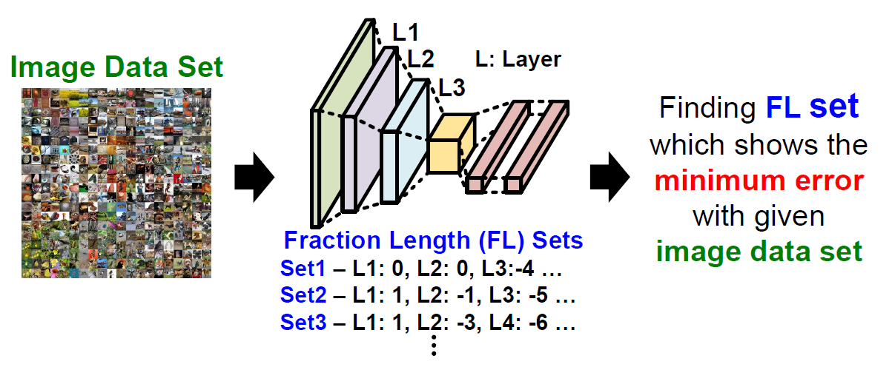
5.3.4 异构架构的设计：DNPU
提升能效
1、离线(片外)学习方法
缺点：在给定的图像数据集下去寻找合适的参数
Notes:
【讲稿】
那么以什么依据来设置每一层的小数字长呢？这里我们介绍离线学习方法。这种方法本质是根据数据集去寻找让误差最小的一组小数字长设定组合。
缺点是需要在给定的图像数据集下去寻找合适的参数。一旦选好，所有的图片在运行过程中都得采用选择好的小数字长来进行运算。如果采用新的图像数据集，那么计算误差可能会增加。
那是否有其他的改进办法呢？

Slide 40
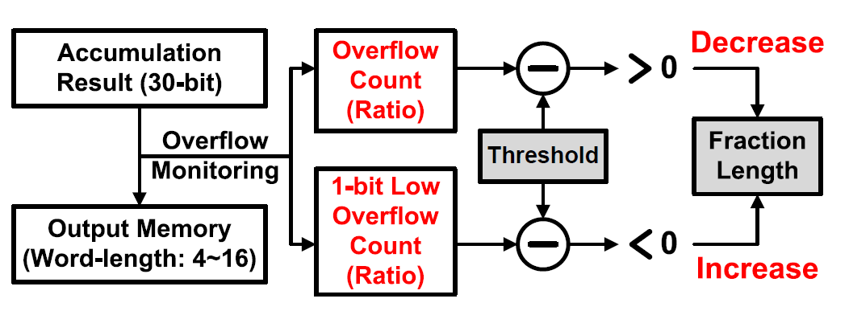
5.3.4 异构架构的设计：DNPU
提升能效
解决方法: 固定同层的字长和小数部分长度，动态调整不同层的字长和小数部分长度
在线学习的小数字长选取方法: 通过数据溢出监测设计一种小数字长在线动态自调节方法
Notes:
【讲稿】
DNPU里面设计了一种方法，也就是固定同层的字长和小数部分长度，动态调整不同层的字长和小数部分长度。
通过设置溢出检测器来动态调整该层的小数字长，如果检测器发现溢出比例过大，则减少小数字长，若溢出检测器发现溢出比例小，则增加小数字长。

Slide 41
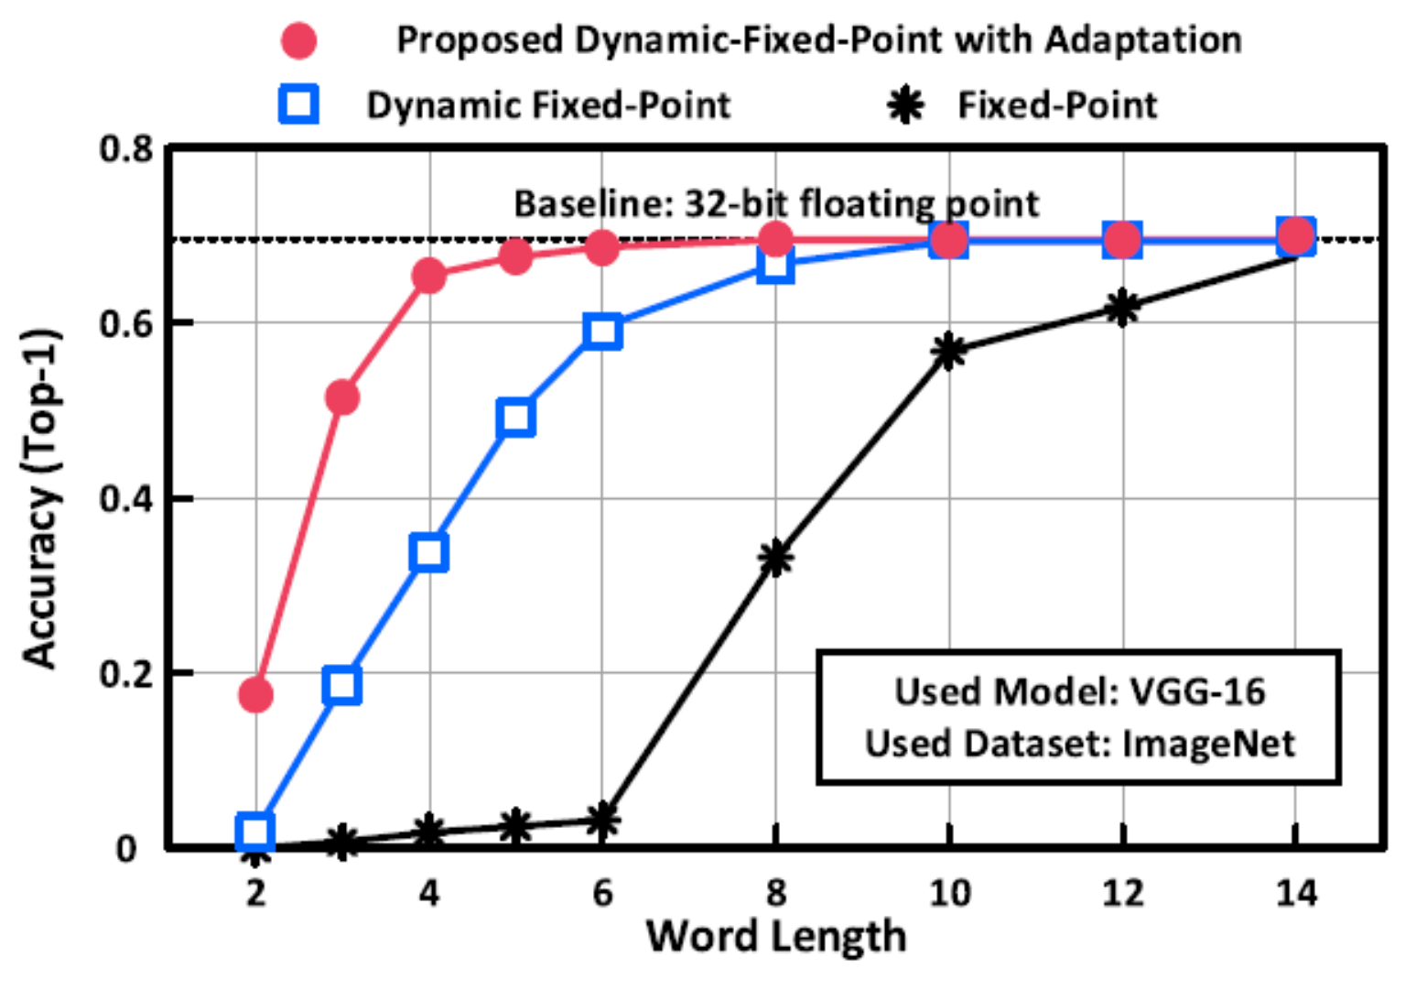
5.3.4 异构架构的设计：DNPU
提升能效
自调节分层动态定点法
DNPU溢出监测调整字长的方法:设计一个溢出计数器，当溢出概率大于0.2%时，减少字长中的小数部分长度。
DNPU的优势:无需片外学习，整个过程用到的字长更短
三种方法的整数字长与准确性关系的对比图
Notes:
【讲稿】
左图是32位字长下，三种方法的整数字长与准确性关系的对比图。黑色虚线是采用32位浮点表示的计算准确度，红色曲线表示在线学习动态定点方法的计算准确度，蓝色曲线为没有在线自适应的动态定点方法的计算准确度，黑色曲线则表示传统定点的计算准确度。
在实验过程中，1）DNPU溢出监测调整字长的方法:设计一个溢出计数器，当溢出概率大于0.2%时，减少字长中的小数部分长度；2）DNPU的优势: 无需片外学习，整个过程用到的字长更短。

Slide 42
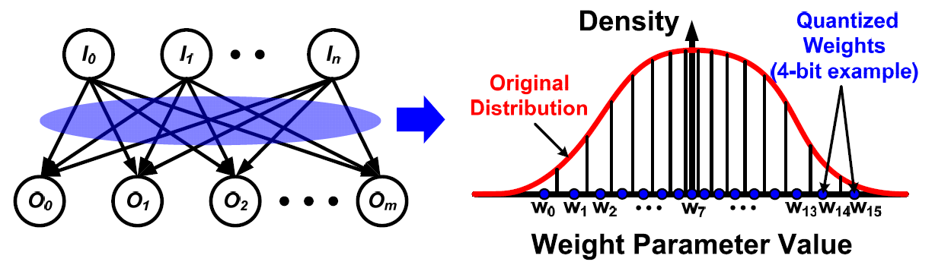
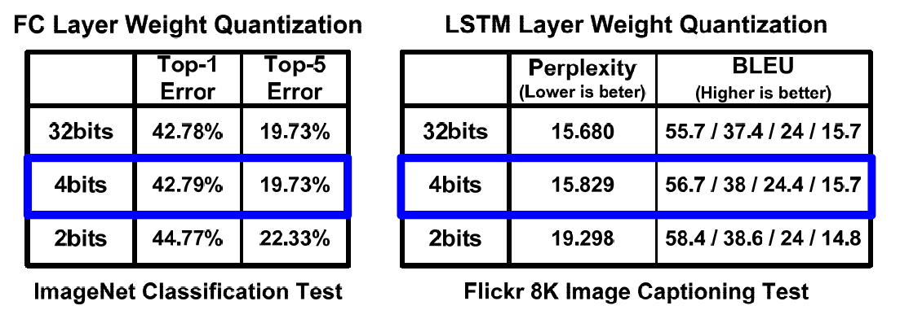
5.3.4 异构架构的设计：DNPU
提升能效：权重量化
Notes:
【讲稿】
接下来我们来看适用于MLP/RNN的权重量化，在计算准确性满足要求的前提下，参数的运算量与访存量得以大幅减少。
图中，蓝色部分表述的权重呈现右图所示的概率分布，则可根据量化规则，将连续空间上的权重范围映射到有限个值的离散空间上。
用4-bit的字符来量化原本32位的权重参数，那么权重参数就只有16个。
【按】
实验数据表明在ImageNet分类实验和Flickr 8K 图像字母测试实验中，4bits表述权重的计算准确性和32bit表述权重的准确性基本相同。

Slide 43
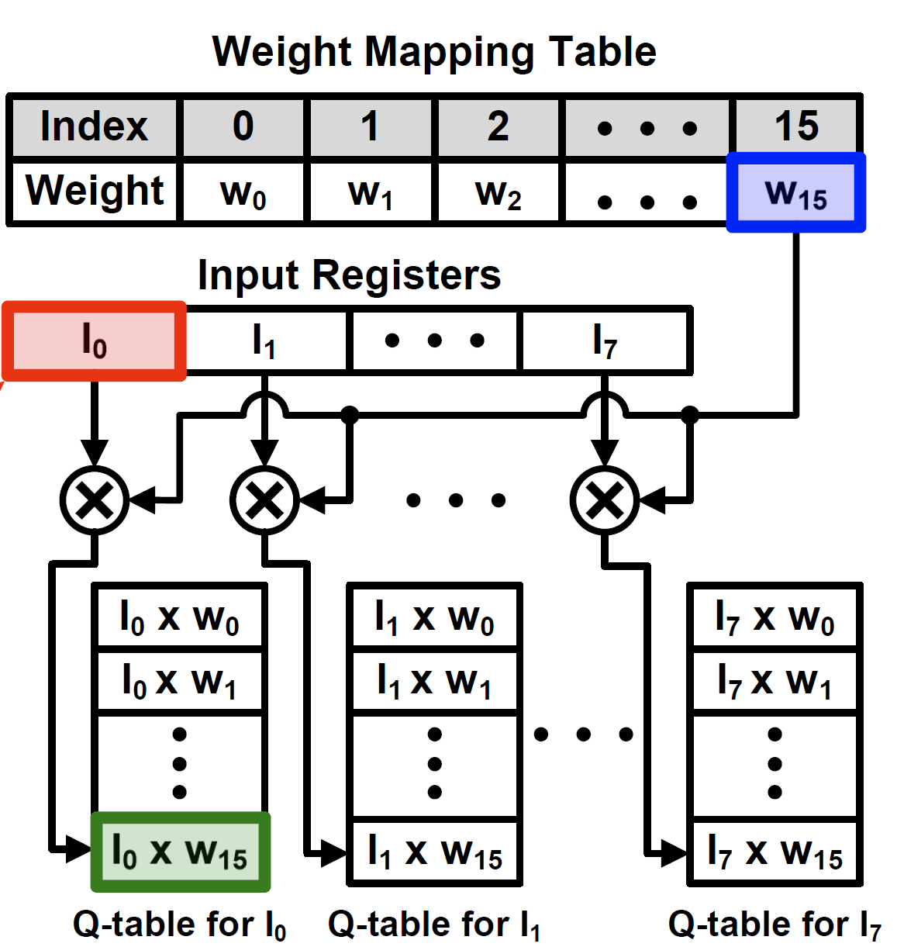
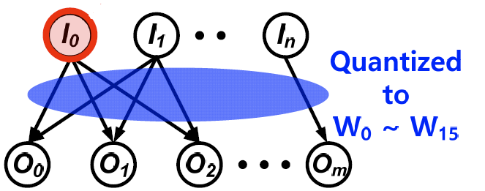
5.3.4 异构架构的设计：DNPU
提升能效
权重量化与基于查表的乘法器
步骤一： 输入与量化权重相乘
步骤二： 16个乘积结果存在Q-table中
Notes:
【讲稿】
量化后的权重在DNPU中是如何运算的呢？
首先，每个Q-table表会提前计算输入值与所有权重的乘积，然后将这16个值存入表中。

Slide 44
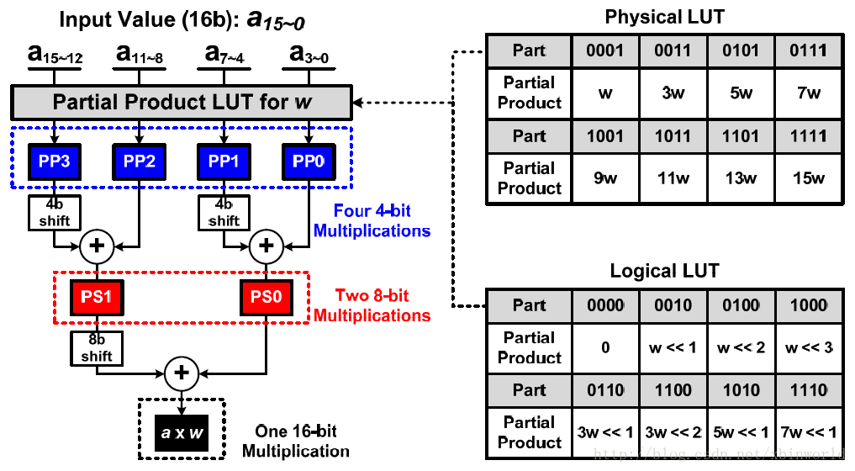
5.3.4 异构架构的设计：DNPU
提升能效
基于查表的乘法器
Notes:
【讲稿】
那么如何提前计算输入值与所有权重的乘积？DNPU采用了基于查找表的乘法，核心的思想是用面积换时间。

Slide 45
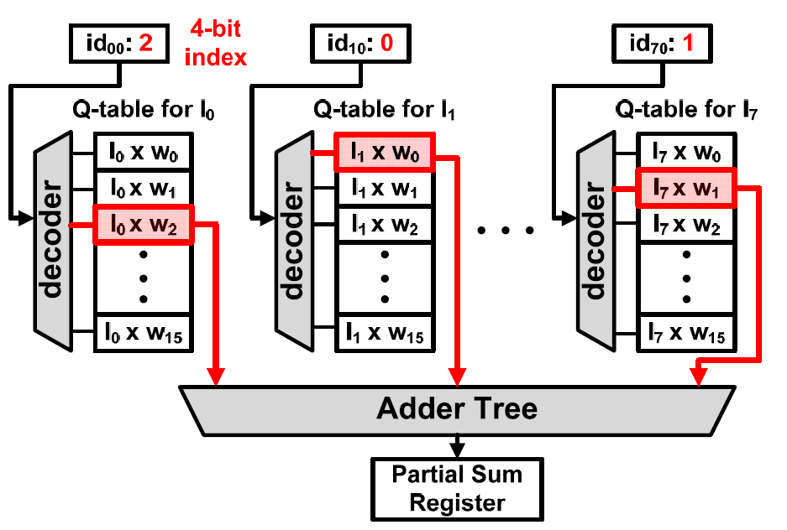
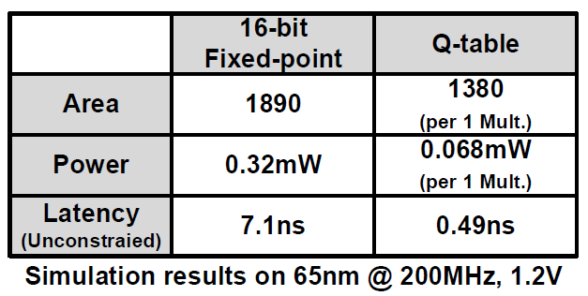
5.3.4 异构架构的设计：DNPU
提升能效
权重量化与基于查表的乘法器
量化: 16-bit 权重→4-bit 索引值
片外访存: 权重访存量减少75%
Notes:
【讲稿】
根据输入的索引值提取表中相应位置的值，输入至加法树中得到累加结果。
量化: 16-bit 权重→4-bit 索引值
片外访存: 权重访存量减少75%

Slide 46
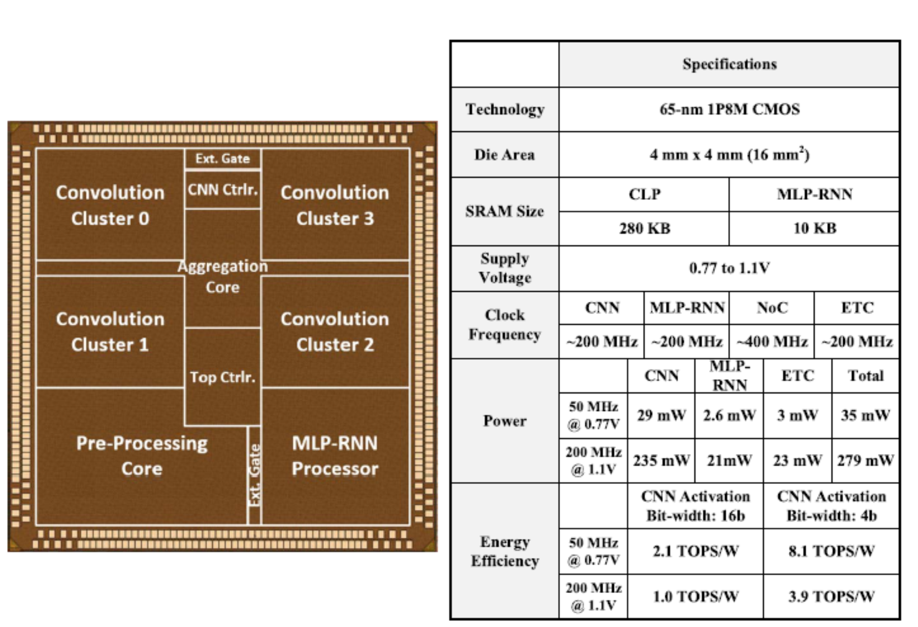
5.3.4 异构架构的设计：DNPU
芯片设计与性能
当处理器达到计算性能峰值时，0.765V和1.1V的功耗分别为34.6和279mW
Notes:
【讲稿】
左图是芯片的布局结构
右边表格显示了芯片设计的参数与性能
基于65nm工艺，峰值能效高达8.1TOPS/W(4bit 50MHz@0.77v)
当处理器达到计算性能峰值时，0.765V和1.1V的功耗分别为34.6和279mW

Slide 47
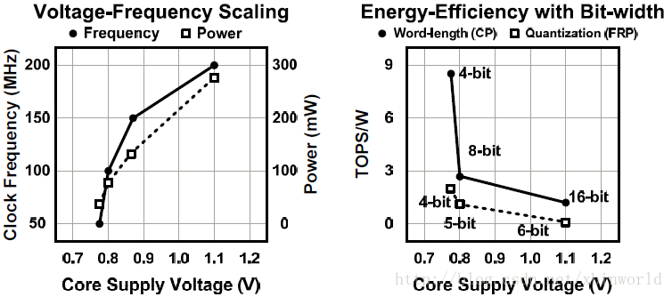
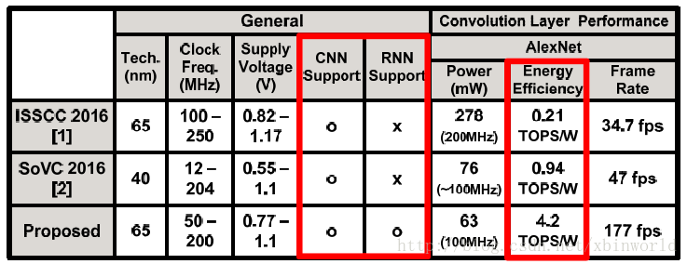
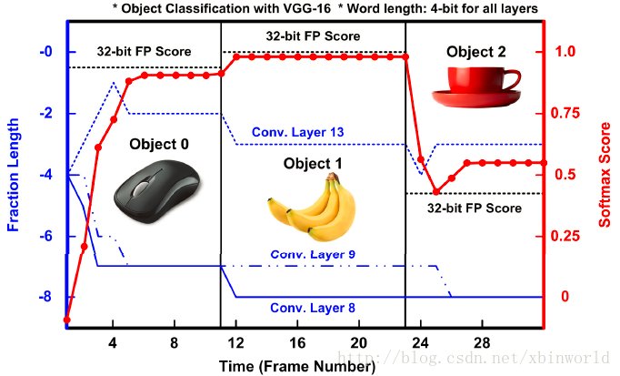
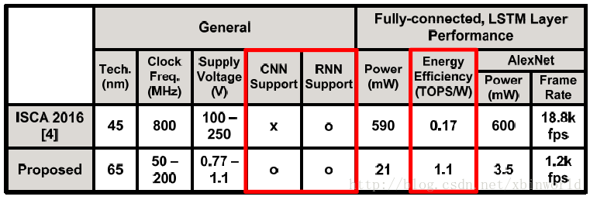
5.3.4 异构架构的设计：DNPU
芯片设计与性能
Notes:
【讲稿】
最后来看一些不同参数下的评估，以及动态定点效果，还有与其他工作的对比结果。 下图左边的图是说，电压升高才能把主频升上去，50MHZ的时候可以在0.77V下运算；而能耗的升高不是简单线性，可以看到50MHZ的时候比1/4的200MHZ能耗小很多，因此就有了能效的优势。在4bit情况下，最高能效相当之惊人（用50M主频，功耗低），受益于低电压带来的功耗降低。看来电压近阈值计算可以显著提升能效比。

Slide 48
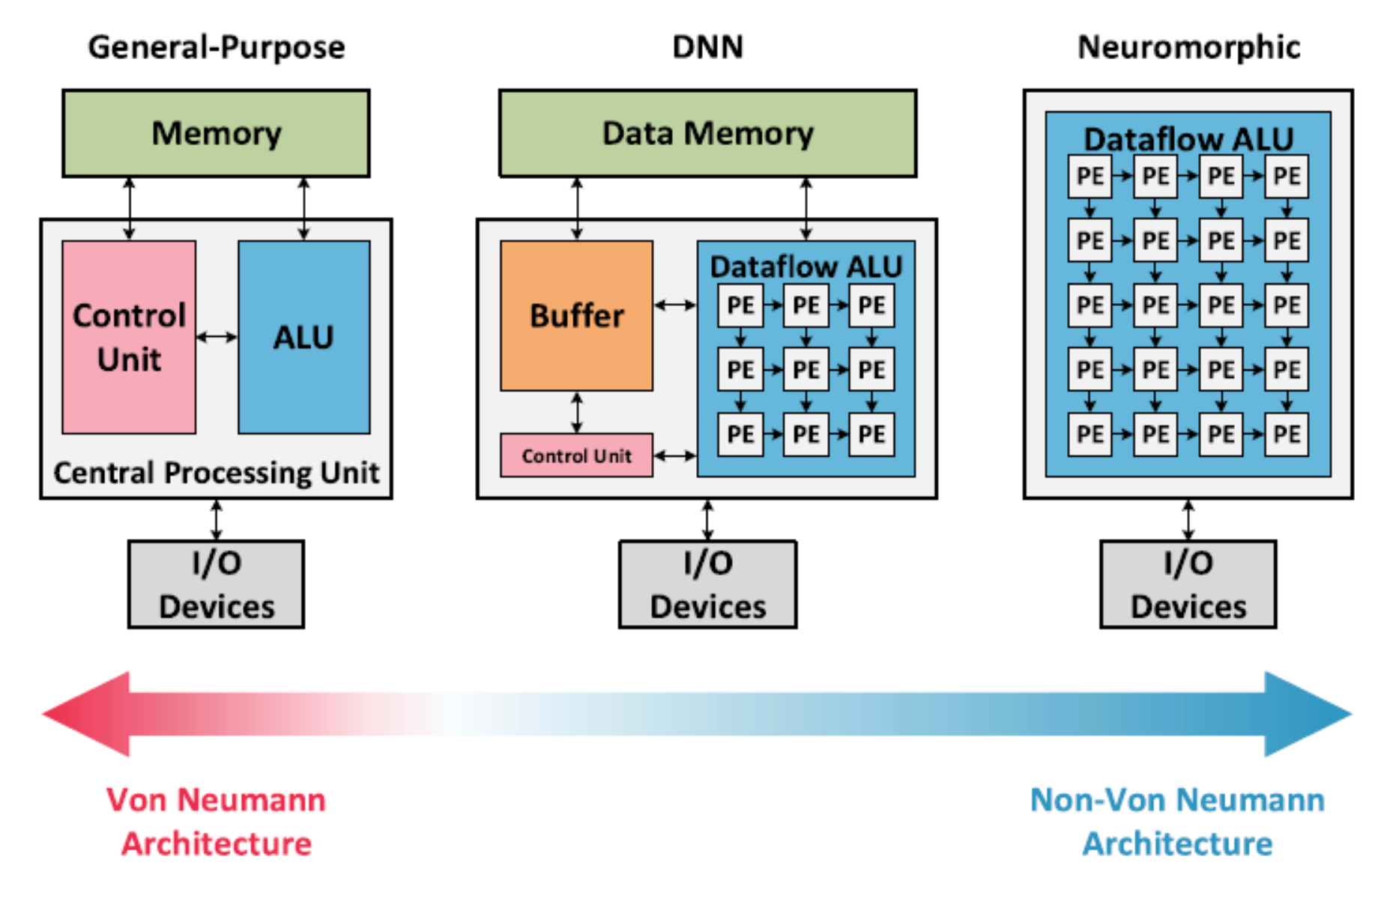
5.3.5 异构架构的未来发展趋势
讨论
现有神经形态芯片 :
依赖于特殊算法, 如SNN
通过模拟电路与数字电路实现
仍然处于研究阶段
SNN在各领域的效果仍不如意
DNPU: 控制单元简单，算法具备数据流结构
通用芯片架构/DNN芯片硬件架构/神经形态硬件架构
对比分析
Notes:
【讲稿】
左图显示了通用芯片架构/DNN芯片硬件架构/神经形态硬件架构的对比分析。
DNN异构架构与冯诺依曼架构还是有部分相似的体系结构，其中控制单元和算法单元独立存在，数据和指令从外部存储器读取，DNN异构架构的运算单元是基于数据流的。 而神经形态处理器是一个完整的非冯·诺依曼架构，其中数据流 ALU 本身包含参数，没有需要控制的单元。
但现有神经形态芯片存在瓶颈：
算法依赖的, 譬如SNN（脉冲神经网络，Spiking Neural Network）
通过模拟电路与数字电路实现
仍然处于研究阶段
SNN在各领域的效果仍不如意
DNPU则控制单元简单，且算法具备数据流结构

Slide 49
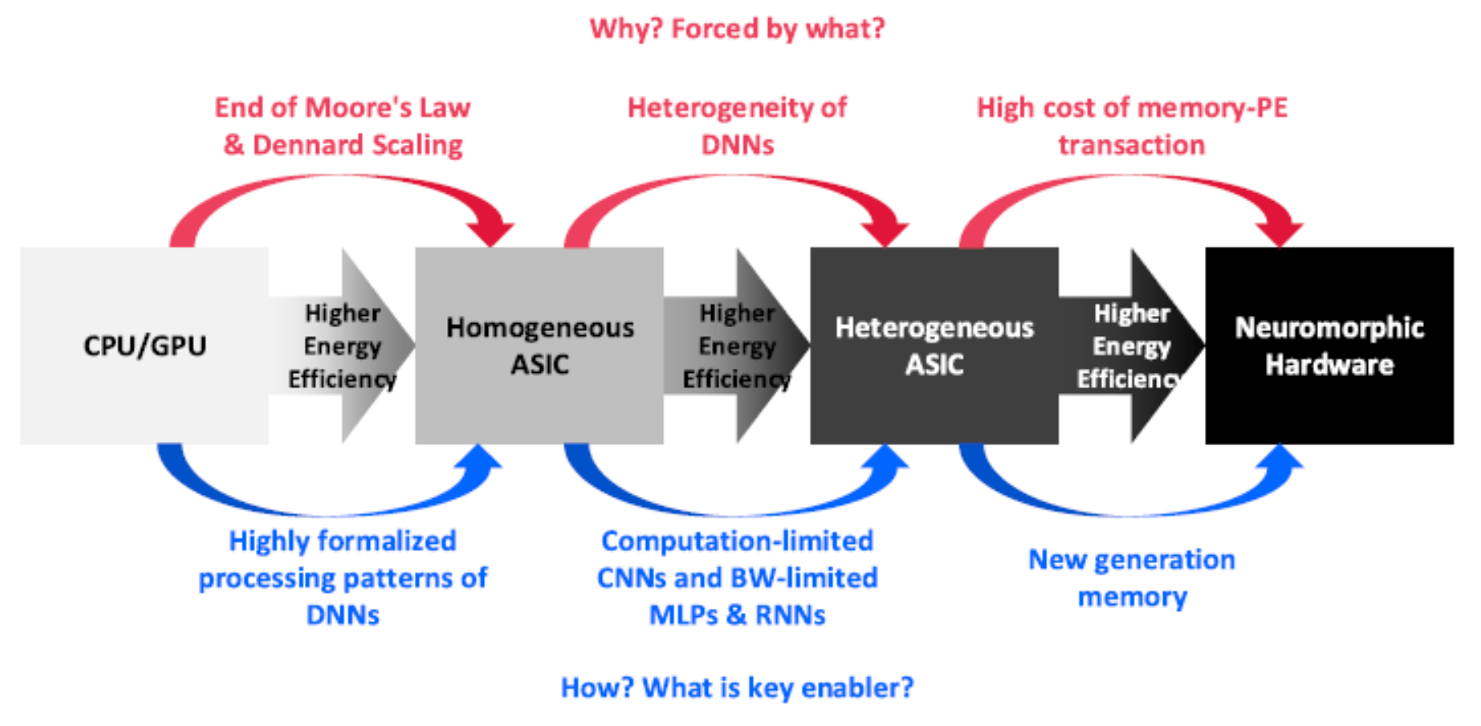
5.3.5 异构架构的未来发展趋势
小结
更高的能效
异构架构
更高的区域效率
DNN硬件的发展之路
Notes:
【讲稿】
上图显示了DNN硬件的发展之路：迈向异构架构、追寻更高的能效和更高的区域效率。

Slide 50


